Slide 1
Интернет-приложение “Система расписаний студентов и преподавателей МГТУ ГА”
Автор проекта: Новичков В.Д. Руководитель: Резников Б.Л.

Slide 2
Цель разработки
Оперативность получения индивидуального расписания для студентов и преподавателей
Создание единого расписания всех занятий для всех групп и подгрупп иностранного языка и подгрупп лабораторных работ.
Оперативность подсчёта оставшегося и/или пройденного времени обучения по предметам или по всем занятиям в общем.
Повышение эффективности учебного процесса студентов и эффективности работы преподавателей.
Повышение эффективности учебного процесса за счёт оперативности получения индивидуального расписания занятий для каждого студента и для каждого преподавателя.

Slide 3
Постановка задачи
Сервер приложений
Обработка всех поступающих от веб-сервера запросов.
Обеспечение связи между Web-сервером и сервером баз данных
Автоматическое обновление информации, сопоставленной с данными бюро расписаний.
Сервер баз данных
Хранение БД
Обеспечение доступа к БД
Манипуляция с БД
Web-Сервер
Обеспечение взаимодействия пользователей с сервером приложений
Отправка запросов на сервер приложений
Вывод результатов выполнения запроса серверу приложений.
Ответ администратора на запрос пользователя
Сервер приложений, получив запрос от веб-сервера, отправляет его на сервер баз данных, чтобы принять поправку или отказать, удалив запрос пользователя, и в любом случае пользователю отправляется ответ администратора.
Синхронизация данных с данными бюро расписаний
Сервер приложений периодически загружает Excel-файлы с сайта MSTUCA.RU
Извлекая данные из файла, сервер приложений преобразует их в формат для хранения на сервере базы данных.
Сверив существующие записи в базе данных, сервер приложений обновляет информацию в базе данных.
Отправка запроса администратору.
Web-сервер, принимая запрос от пользователя, передаёт данные серверу приложений, который записывает конкретный запрос в базу данных и отправляет администратору письмо с уведомлением о получении этого запроса.
Пользователи Веб-приложение, доступное любому пользователю сети Интернет
Самостоятельное внесение поправки администратором
Процесс получения пользователем своего расписания
Веб-сервер, получив запрос от пользователя, посылает запрос серверу приложений на получение запрошенного расписания. Сервер приложений отправляет на сервер баз данных соответствующий запрос для получения данных нужного расписания. Получив данные, сервер приложений генерирует HTML-страницу и посылает её пользователю через Web-сервер.
Администраторы Веб-приложение для администраторов, доступное только в пределах частной сети, в которой находится сервер приложения
Доступ к системе из любой точки мира
Студент
Регистрация в системе
Создание запроса на составление индивидуального расписания
Просмотр анкет преподавателей
Расчёт часов занятий
Запрос на внесение поправок в свою анкету
Преподаватель
Регистрация в системе
Создание запроса на составление индивидуального расписания
Просмотр анкет студентов
Внесение поправок в свою анкету.
Управление автоматической загрузкой данных из бюро расписаний на сервер баз данных.
Ручное добавление/удаление/изменение имеющихся на сервере данных.
Создание списка преподавателей, студентов, групп, подгрупп и их управление.
Индексирование подгрупп по определённым правилам
Сопоставление студентов различным группам, подгруппам всех видов.
Подтверждение поправок в анкетах студентов.
Сопоставление зарегистрированных аккаунтов с определённой анкетой студента или преподавателя.

Slide 4
Структурная схема системы расписаний
Администратор системы
Пользователь системы
Работа с пользователями
- Создание анкет преподавателей
- Редактирование информации
- Удаление информации
- Поиск и просмотр
- Ответ на запросы пользователей
Студент
- Регистрация своего аккаунта
- Поиск и просмотр единого расписания занятий
- Отправка запросов администрации
- Настройка вывода расписания
- Просмотр информации о преподавателях
База данных на MySQL 5.2
Работа с расписаниями
- Ручное добавление данных
- Настройка чтения данных из Excel-файлов бюро расписаний
- Удаление информации
- Поиск и просмотр
Преподаватель
- Регистрация своего аккаунта
- Поиск и просмотр единого расписания занятий
- Отправка запросов администрации
- Настройка вывода расписания
- Просмотр информации о студентах
- Редактирование своей анкеты

Slide 5
Возможности системы расписаний
Для пользователей
Оперативный доступ к индивидуальному расписанию
Использование цветовых обозначений для идентификации различных видов занятий при выводе расписания в режиме развёрнутой таблицы
Удобный простой интерфейс
Регистрация своего аккаунта
Для Студента
Просмотр информации об аудиториях и карточек преподавателей
Просмотр расписаний других подгрупп и преподавателей
Возможность создания своей карточки данных
Для Преподавателя
Просмотр анкет студентов
Расчёт оставшихся/прошедших часов занятий, как одного предмета, так и всего расписания
Для Администраторов
Удобный и рациональный интерфейс для управления данными расписаний
Автоматическое обновления расписаний
Создание карточек преподавателей до их регистрации в системе

Slide 6
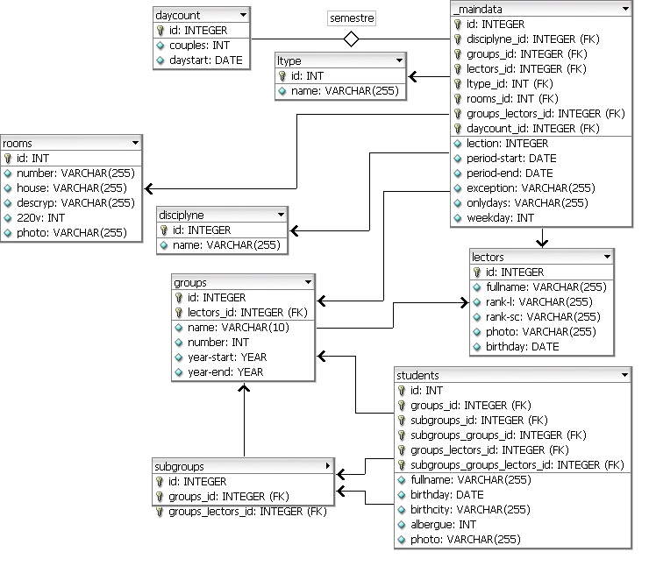
Структура базы данных
Семестры
Корень расписаний
Аудитории
Вид занятия
Предметы
Информация о группах и подгруппах
Студенты и преподаватели

Slide 7
Алгоритм клиентской пользовательской части системы

Slide 8
Алгоритм обработки запросов сервера приложений

Slide 9
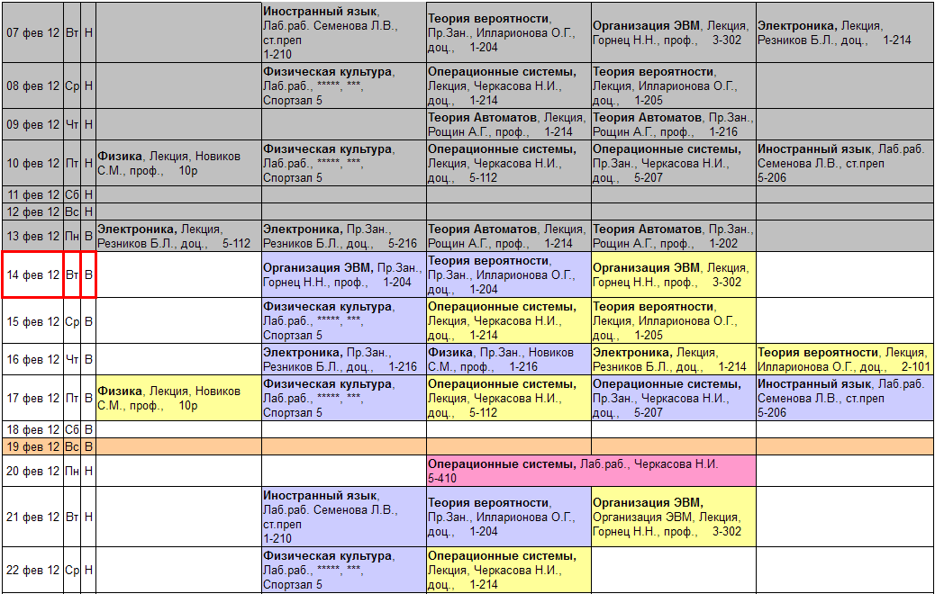
Макет таблицы расписания
Записи прошедших дней обозначены серым цветом
Сегодняшний день обведён в ярко красную рамочку
Лекции помечены желтым цветом
Практические занятия залиты сиреневым цветом
Лабораторные работы помечены розовым цветом

Slide 10
Заключение
В процессе работы было разработано многофункциональное интернет-приложение, включающее:
Базу данных на сервере сети с информацией о расписаниях, преподавателях и студентах, группах и подгруппах.
Веб-Приложение для пользователей, которое обеспечивает доступ к индивидуальным расписаниям и информации о преподавателях и студентах.
Приложение для администратора, позволяющее вносить изменения в аккаунты пользователей, в записи расписаний и в карточки студентов и преподавателей.
Система обеспечивает:
Автоматизацию процесса составления индивидуального расписания на основе данных бюро расписаний.
Оперативный доступ к нужному расписанию с любого компьютера, имеющего доступ в интернет
Удобный и простой интерфейс

Slide 11
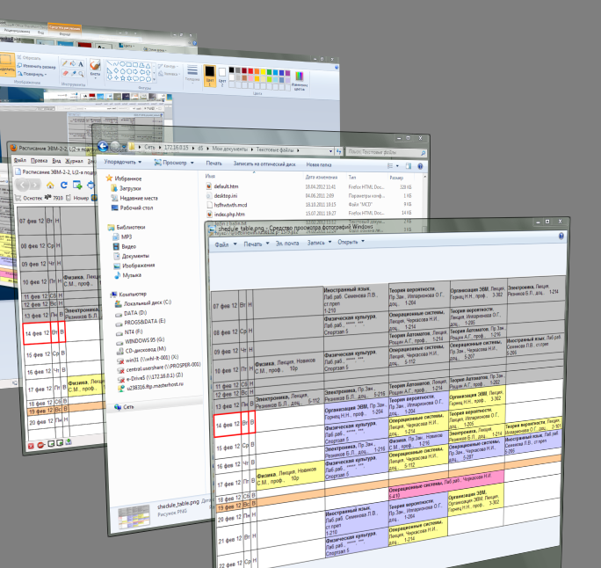
Спасибо за внимание
Автор проекта: Новичков Виталий, студент ЭВМ-2-2
Научный руководитель: Резников Борис Львович, доцент, к.т.н.

